Slide 1
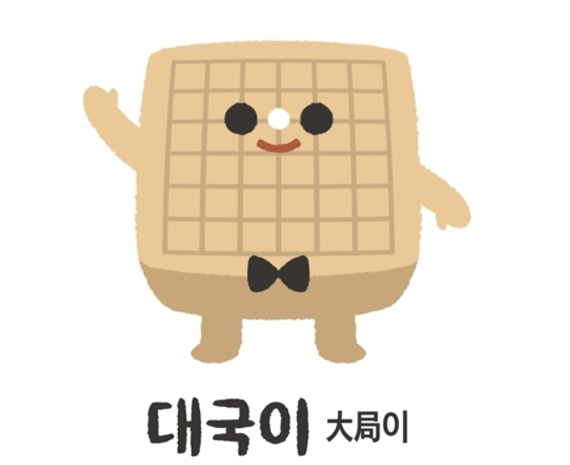
마피아 vs 바둑이
Team Member : 이인희, 서호정, 오샘

Slide 2
Introduce
기존의 주제
: CPPCORE, 소켓 프로그래밍을 활용하여 다 같이 할 수 있는 마피아 게임
변경 이유
프로토콜 설정 문제
멀티 쓰레드 문제
CPPCORE 이해도 부족

Slide 3
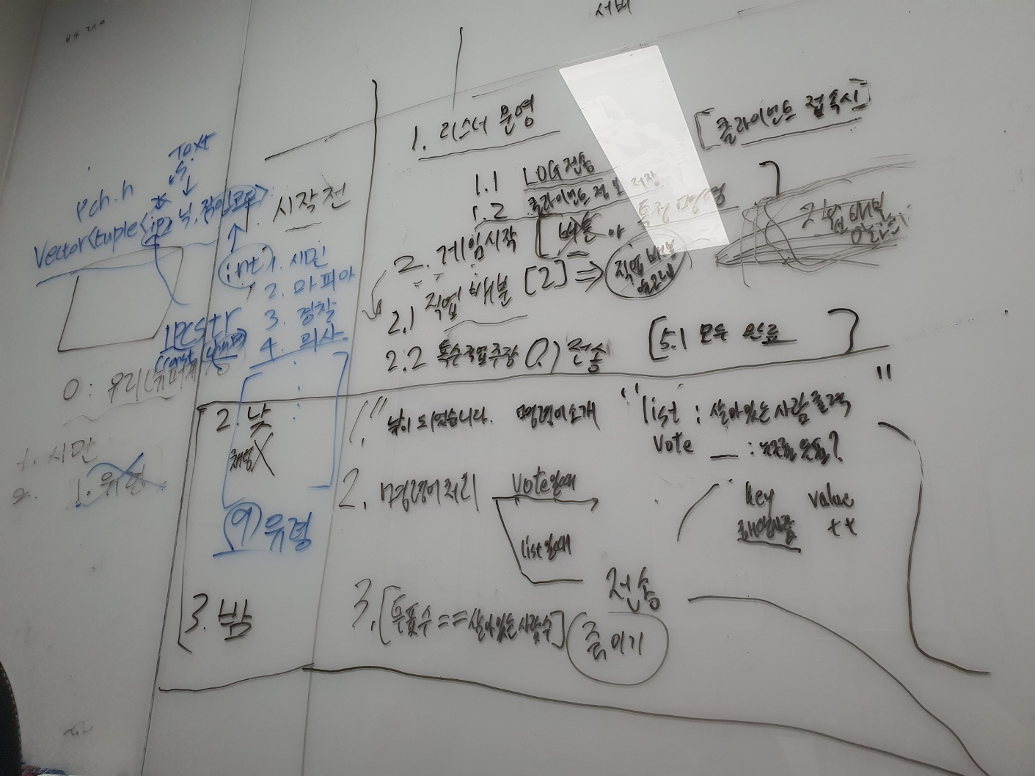
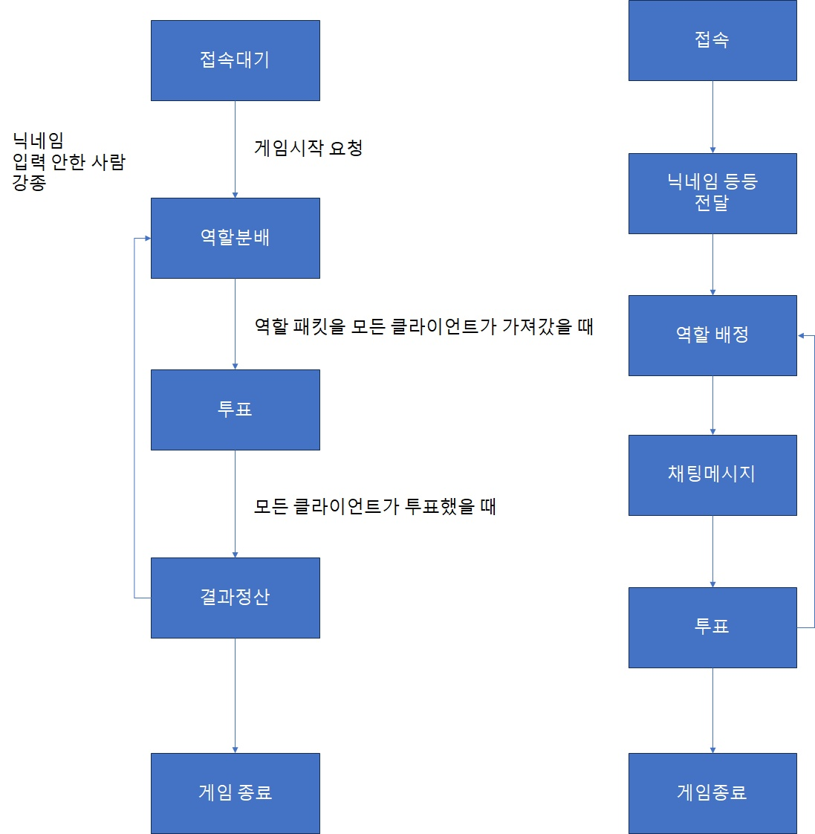
Introduce
- 프로토콜 설정 문제
- 멀티 쓰레드 문제
- CPPCORE 이해도 부족

Slide 4
How?
변경된 주제
: CPPCORE, 소켓 프로그래밍을 활용한 오목 게임
구현 기능
서버와 클라이언트 간의 통신, 프로토콜 설계

Slide 5
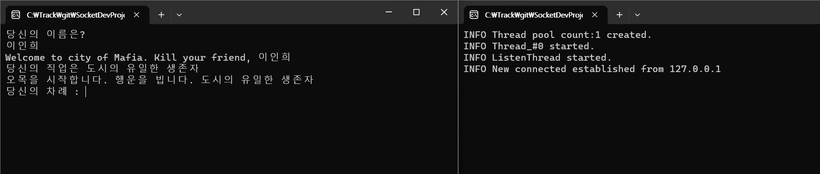
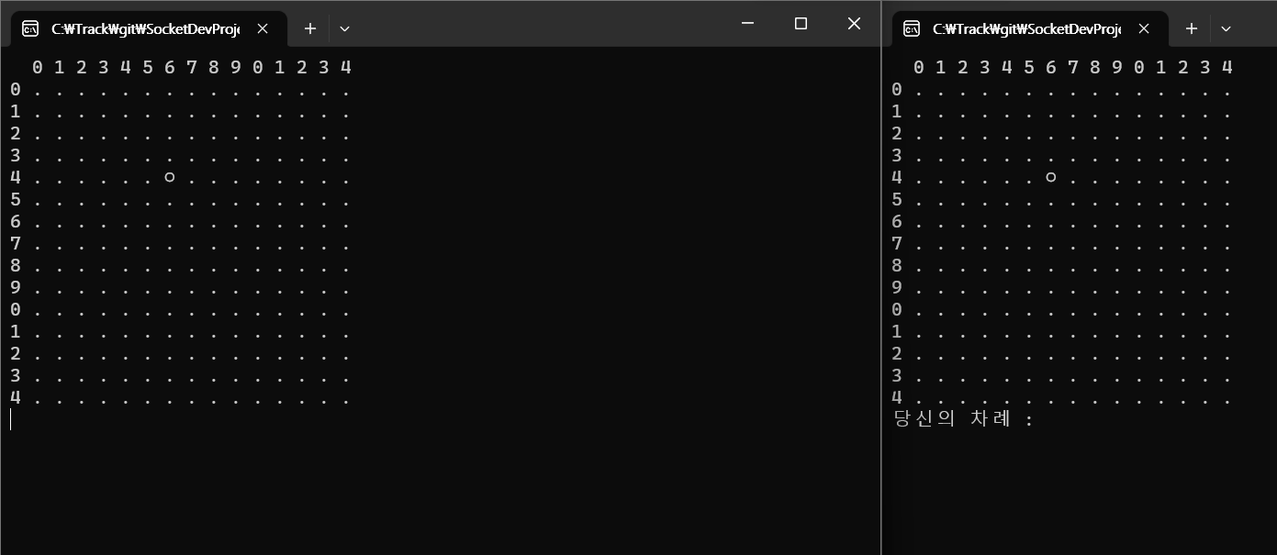
Result
Client
Server

Slide 6
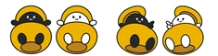
Thank you

